Slide 1
İşğ , ,i-üü
Çıplak Göz ile Gökyüzü

Slide 2
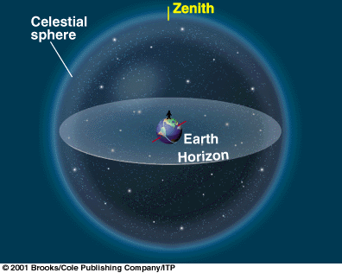

Slide 3
Kuzey Gök Kutbu
Gök Küresi
Zenit
Kuzey
Batı
Doğu
Ufuk Düzlemi
Gök Ekvatoru
Güney
Nadir
Güney Gök Kutbu

Slide 4
TAKIMYILDIZLAR

Slide 5
Eski çağ astronomları gökyüzündeki yıldızların oluşturduğu şekilleri çeşitli hayvanlara (örneğin kuşlara, balıklara, aslana vb) benzeterek yıldız gruplarına bu şekillere uygun isimler vermeye başlamışlardır.
Örneğin, yandaki şekilde görülen yıldızları eski çağ astronomlarının hangi hayvana benzettiklerini tahmin edelim…
Notes:
Stellarum programı ile hazırlandı

Slide 6
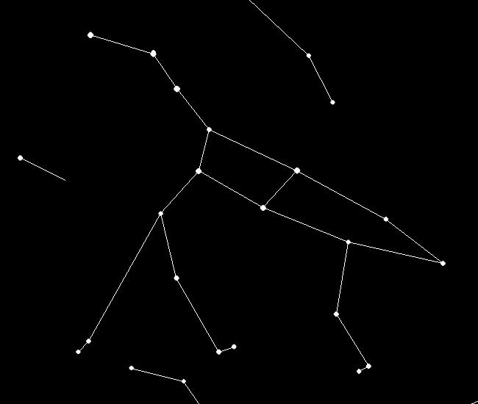
Eski çağ astronomları gökyüzündeki yıldızların oluşturduğu şekilleri çeşitli hayvanlara (örneğin kuşlara, balıklara, aslana vb) benzeterek yıldız gruplarına bu şekillere uygun isimler vermeye başlamışlardır.
Yıldızları, aralarına koya-cağımız çizgilerle birleş-tirerek biraz daha ipucu verelim…

Slide 7
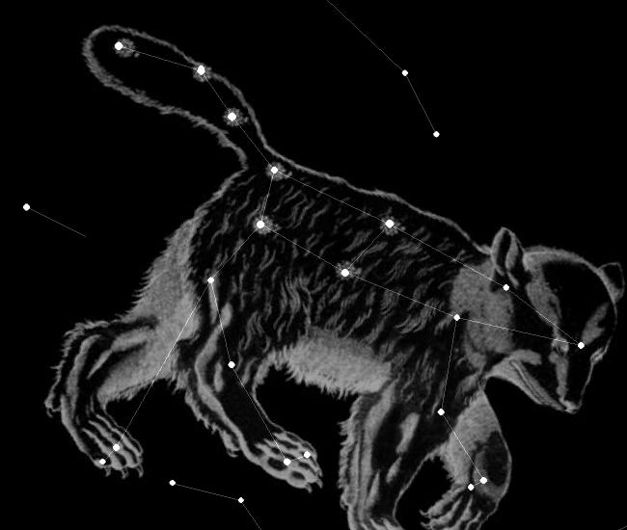
Eski çağ astronomları gökyüzündeki yıldızların oluşturduğu şekilleri çeşitli hayvanlara (örneğin kuşlara, balıklara, aslana vb) benzeterek yıldız gruplarına bu şekillere uygun isimler vermeye başlamışlardır.
Büyükayı takımyıldızı…
Çoğu kişi tarafından bir cezveye veya kepçeye benzetilen bu yıldız grubu eski çağ astronomları tarafından bir ayıya benzetilmiş…
Notes:
Stellarum programı ile hazırlandı

Slide 8
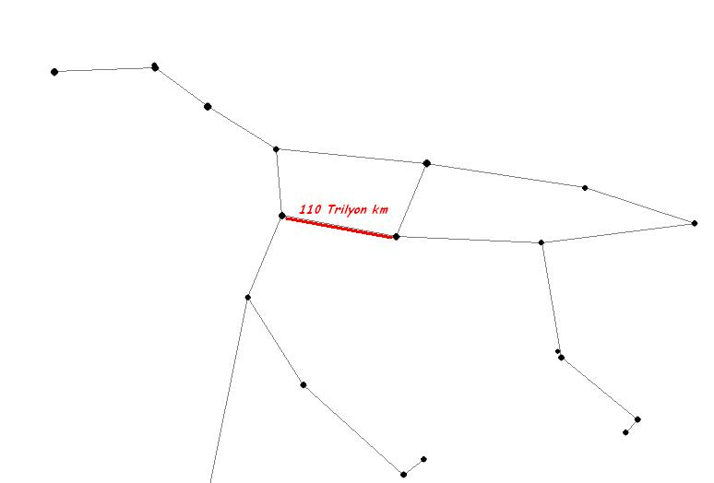
Takımyıldızlar aslında gerçek bir takım değildirler. Yalnızca bakış doğrultumuza göre gökyüzünde aynı doğrultuda yeraldıkları için sanki birbirlerine yakınmış gibi gözüken yıldızlardan oluşan topluluklarıdır.
Bir takımyıldız içerisindeki yıldızlar aslında birbirlerinden çok uzak olabilirler.
Örneğin Büyükayı takımyıldızının iki üyesi Merak ve Phecda arasındaki uzaklık 100 trilyon km’den fazladır.

Slide 9
Takımyıldızlar, eski insanların mitolojik öykülerine ilham vermenin yanısıra çok önemli bir özelliğe daha sahipti.
Takımyıldızların gökyüzünde görülme zamanları, mevsimlerin başlangıç ve bitişlerini, dolayısıyla da yağışlı ve kurak dönemlerin gelişini haber veriyordu.
Örneğin Eski Mısırlılar, takvimlerini Büyük Köpek takımyıldızındaki Sirius yıldızına göre ayarlamışlardı. Bunun nedeni belki de Sirius’un Mısırlılar için çok önemli olan bir özelliğiydi.
Gökyüzünün en parlak yıldızı olan Sirius’un sabaha karşı doğu ufkunda görülmeye başlaması ile birlikte Nil nehrinin de taşma sezonu başlıyordu.

Slide 10
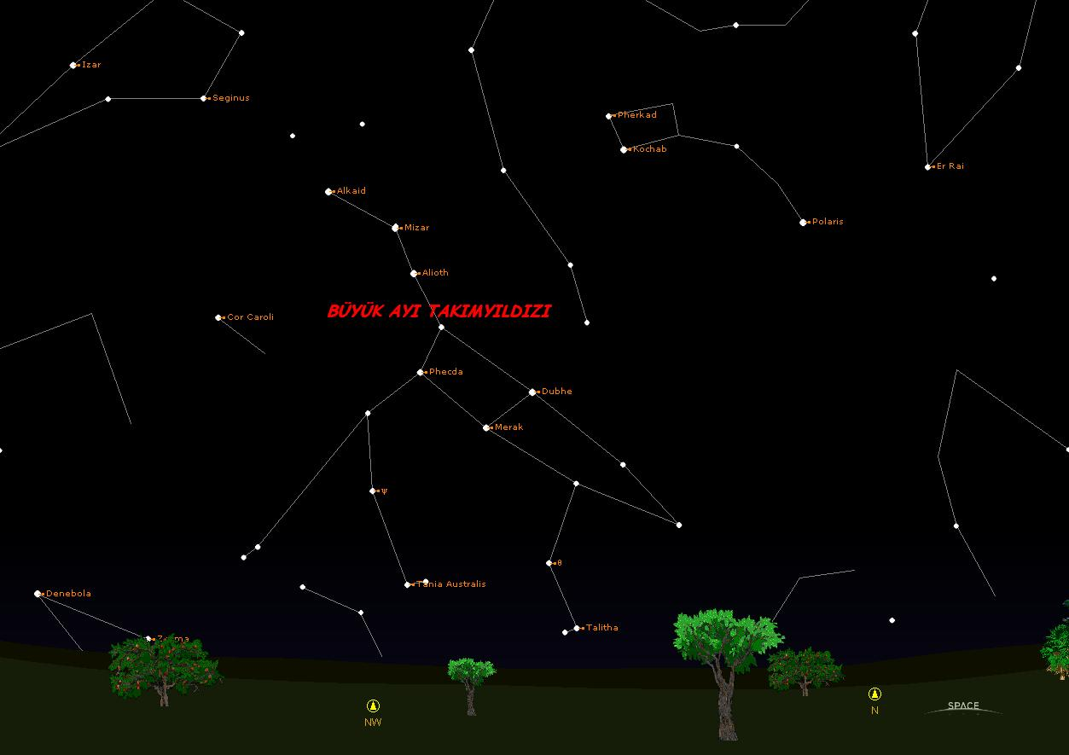
Büyükayı takımyıldızını daha da kolay bulmak için hangi yöne bakacağımızı bilmek faydalı olacaktır.
Notes:
Stellarum programı ile hazırlandı

Slide 11
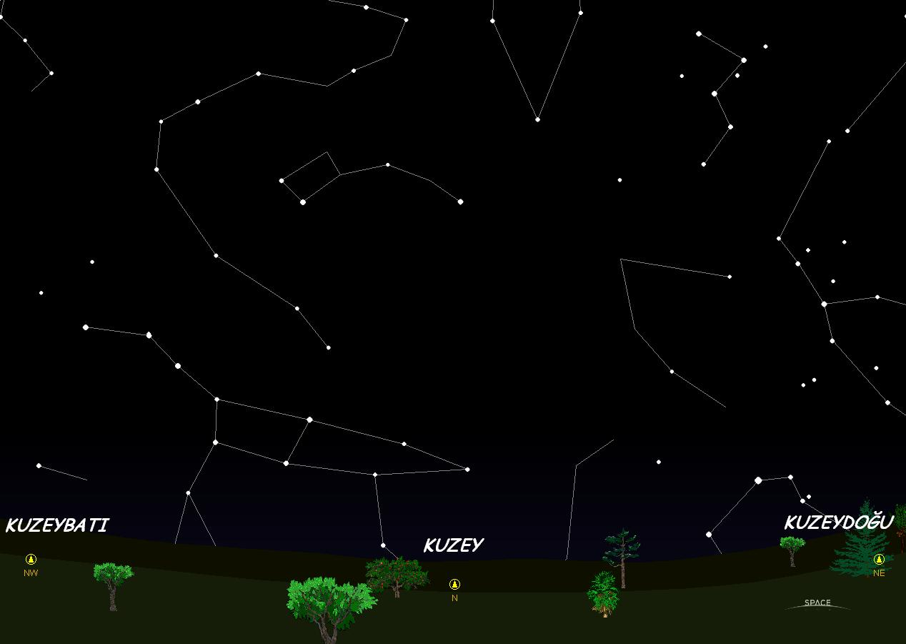
Büyükayı takımyıldızı gökyüzünün daima kuzey tarafında yer alır. Büyükayı’yı mevsime ve saate bağlı olarak, kuzeydoğudan kuzeybatıya kadar olan çeyrek daire içerisinde görebilirsiniz.
Ağustos ayında geceyarısı kuzey gökyüzünün görünümü… Büyükayı takımyıldızını Kuzeybatı – Kuzey yönünde görebilirsiniz.
Notes:
Stellarum programı ile hazırlandı

Slide 12
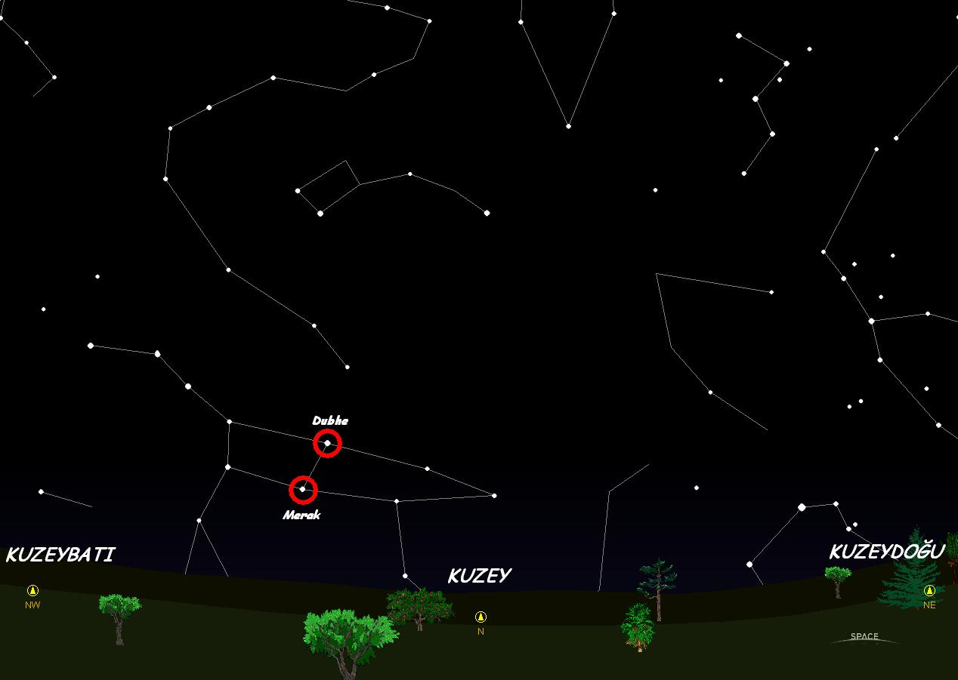
Büyükayı takımyıldızını bulduğumuza göre şimdi diğer takım-yıldızları keşfetmeye başlayabiliriz.
Büyük Ayı takımyıldızını oluşturan cezvenin ucundaki iki yıldıza (Dubhe ve Merak) dikkat edelim…
Notes:
Stellarum programı ile hazırlandı

Slide 13
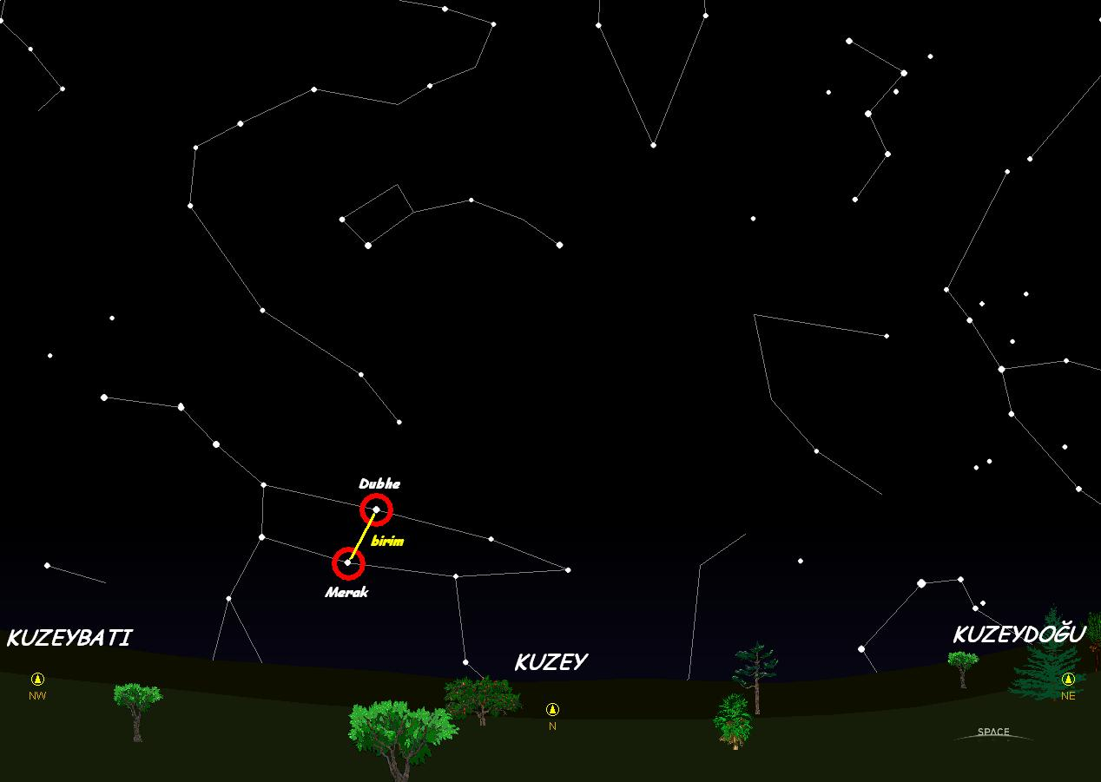
Bu iki yıldızı birleştiren hayali çizgiyi 1 birim olarak kabul edelim…
Notes:
Stellarum programı ile hazırlandı

Slide 14
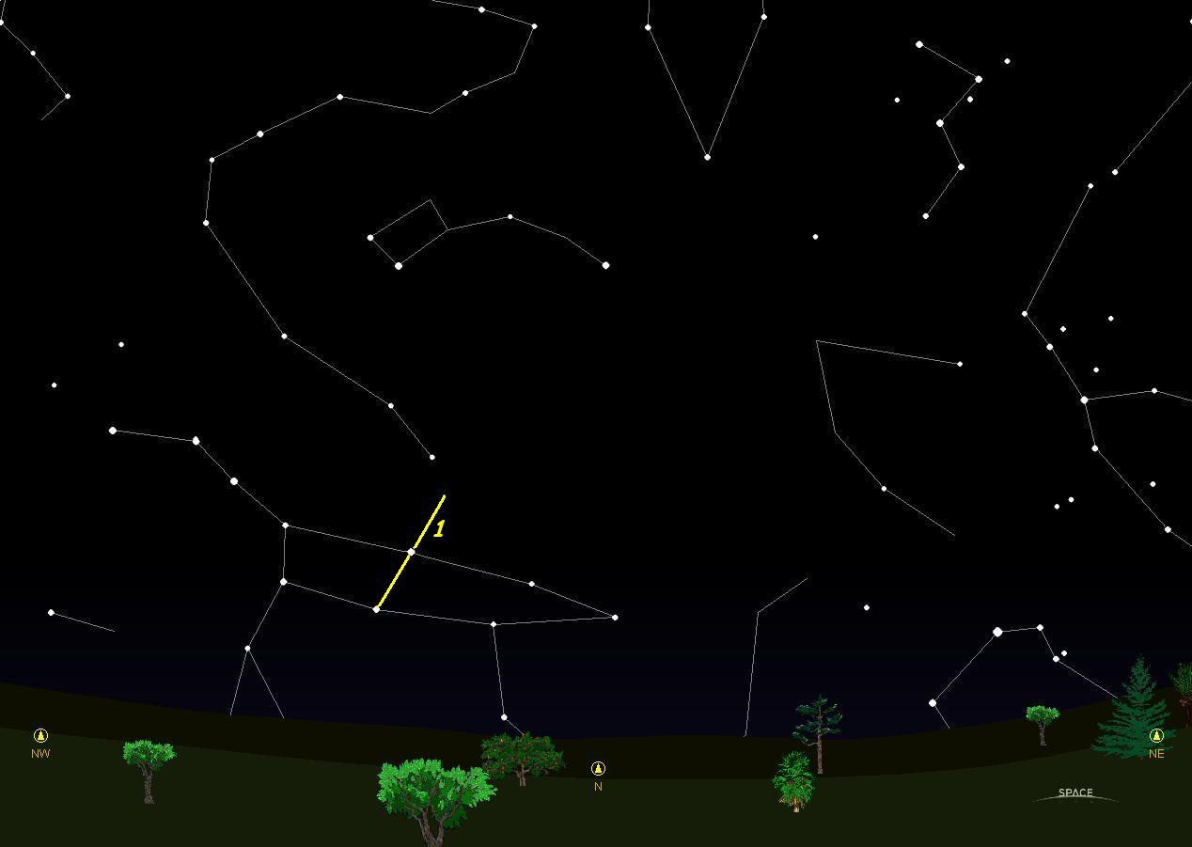
ve bu hayali çizgiyi Dubhe’nin yönünde 5 birim uzatalım…
1 birim…
Notes:
Stellarum programı ile hazırlandı

Slide 15
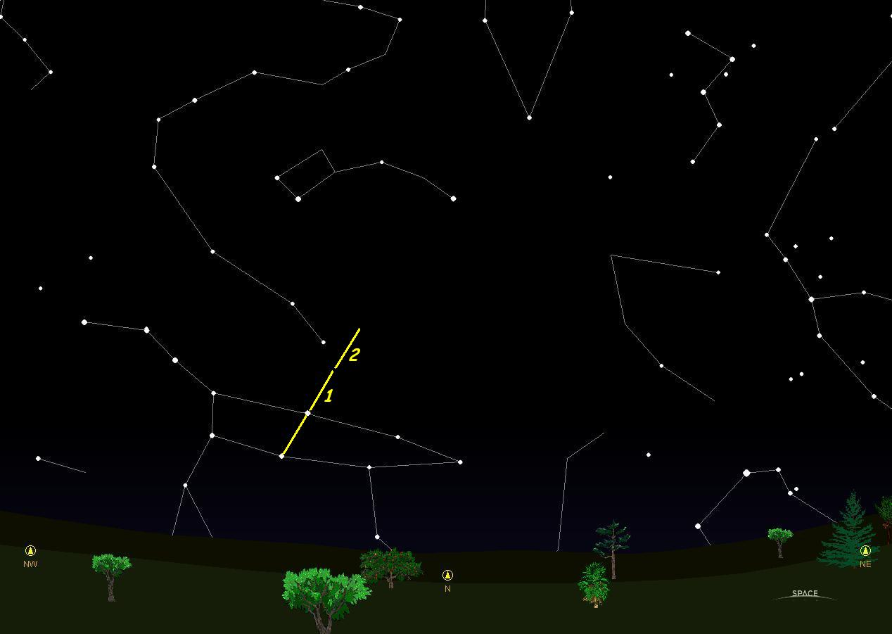
ve bu hayali çizgiyi Dubhe’nin yönünde 5 birim uzatalım…
2 birim…
Notes:
Stellarum programı ile hazırlandı

Slide 16
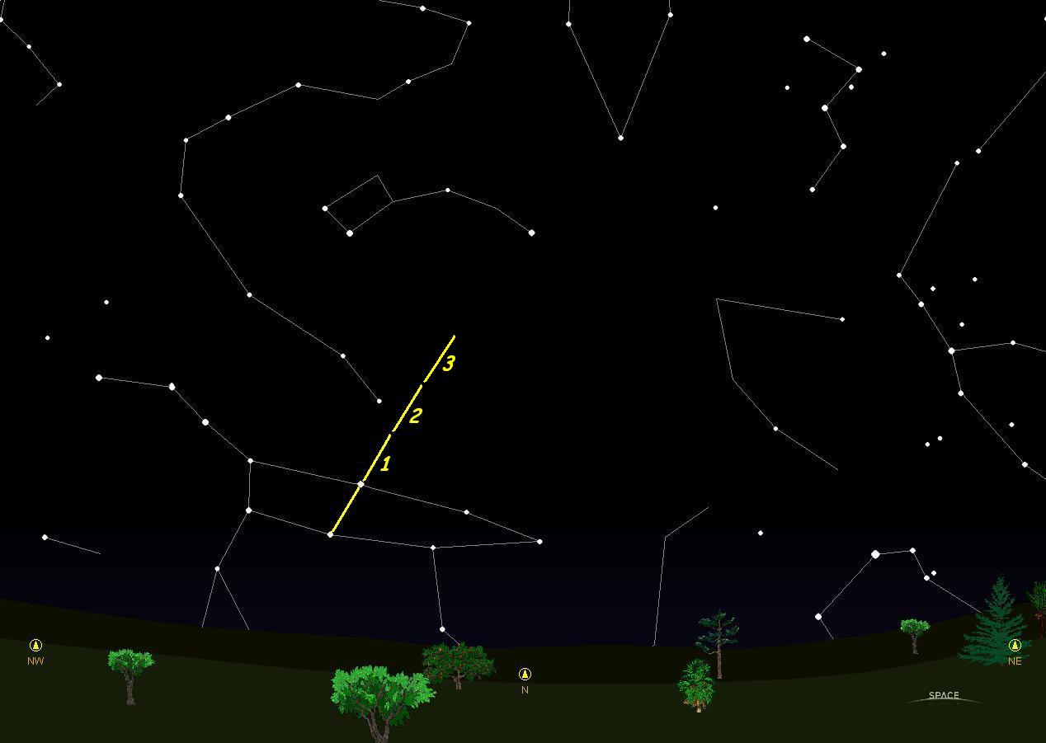
ve bu hayali çizgiyi Dubhe’nin yönünde 5 birim uzatalım…
3 birim…
Notes:
Stellarum programı ile hazırlandı

Slide 17
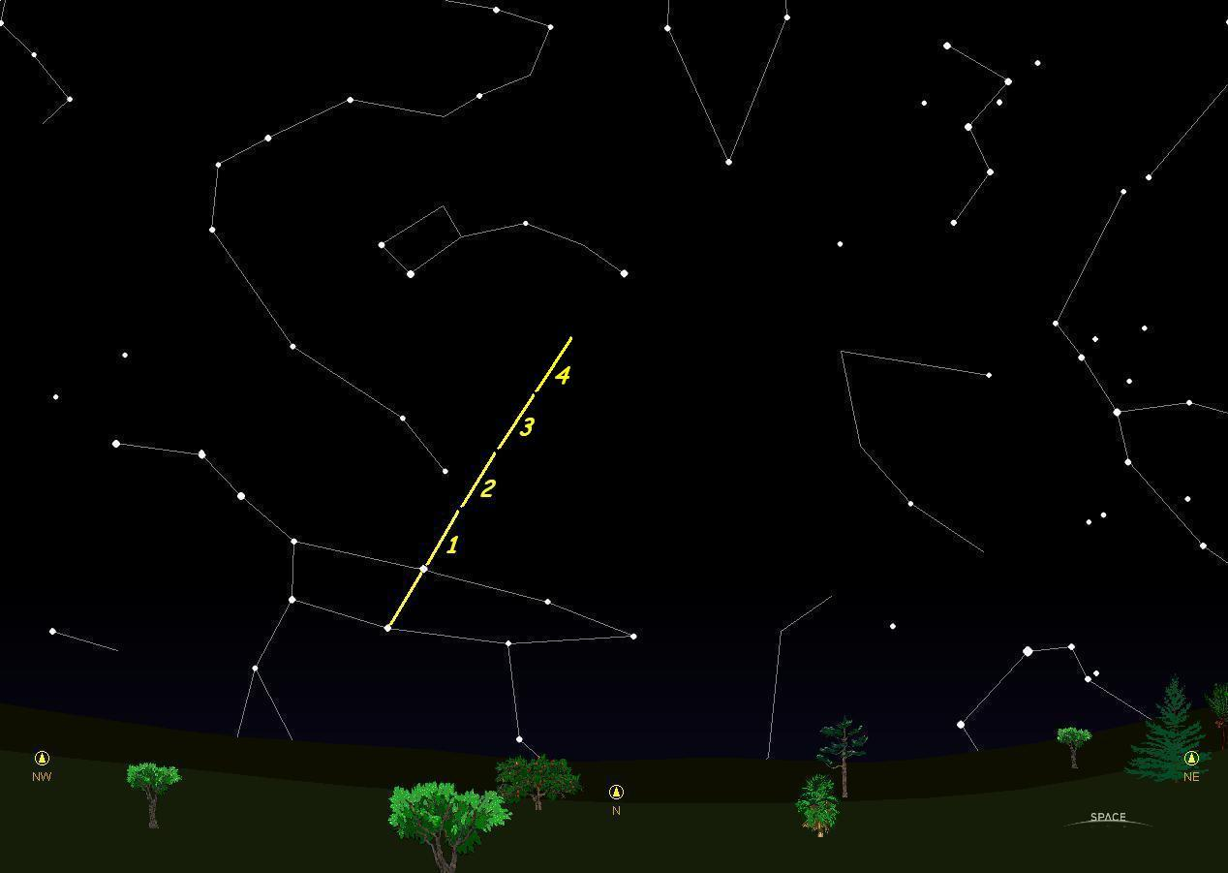
ve bu hayali çizgiyi Dubhe’nin yönünde 5 birim uzatalım…
4 birim…
Notes:
Stellarum programı ile hazırlandı

Slide 18
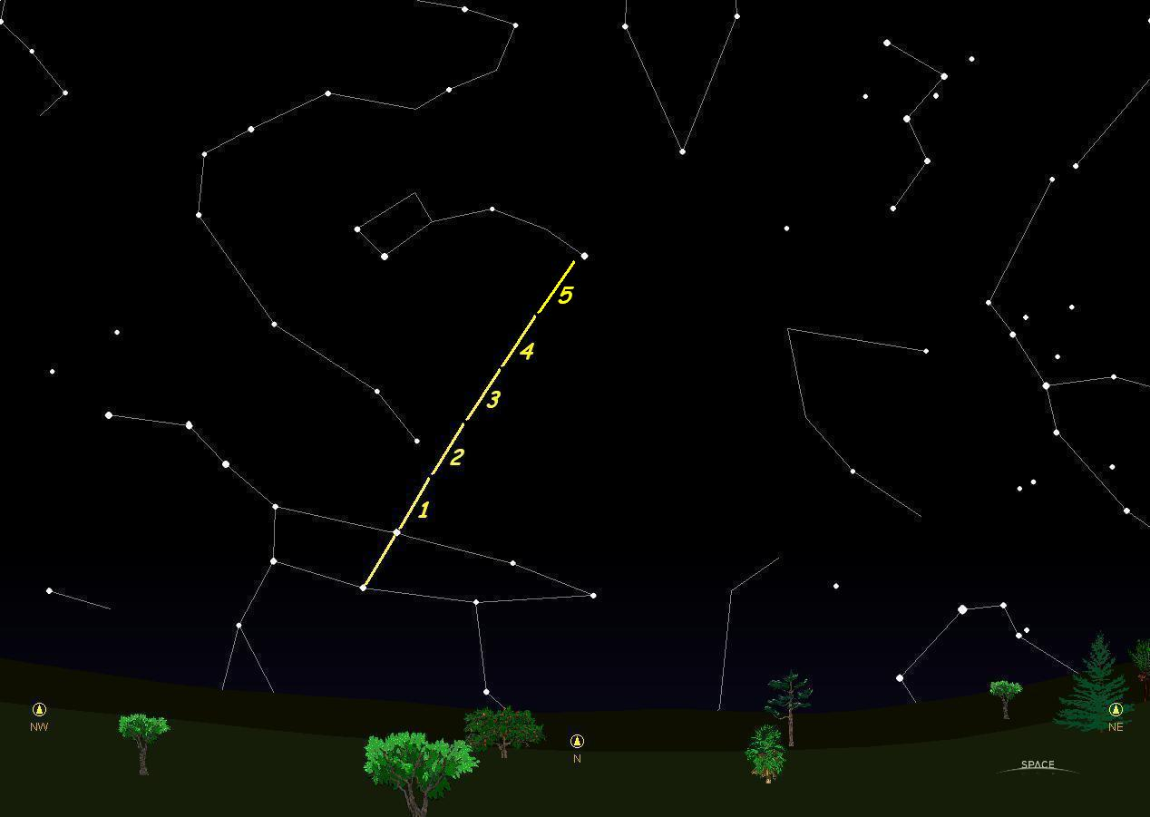
ve bu hayali çizgiyi Dubhe’nin yönünde 5 birim uzatalım…
5 birim…
Notes:
Stellarum programı ile hazırlandı

Slide 19
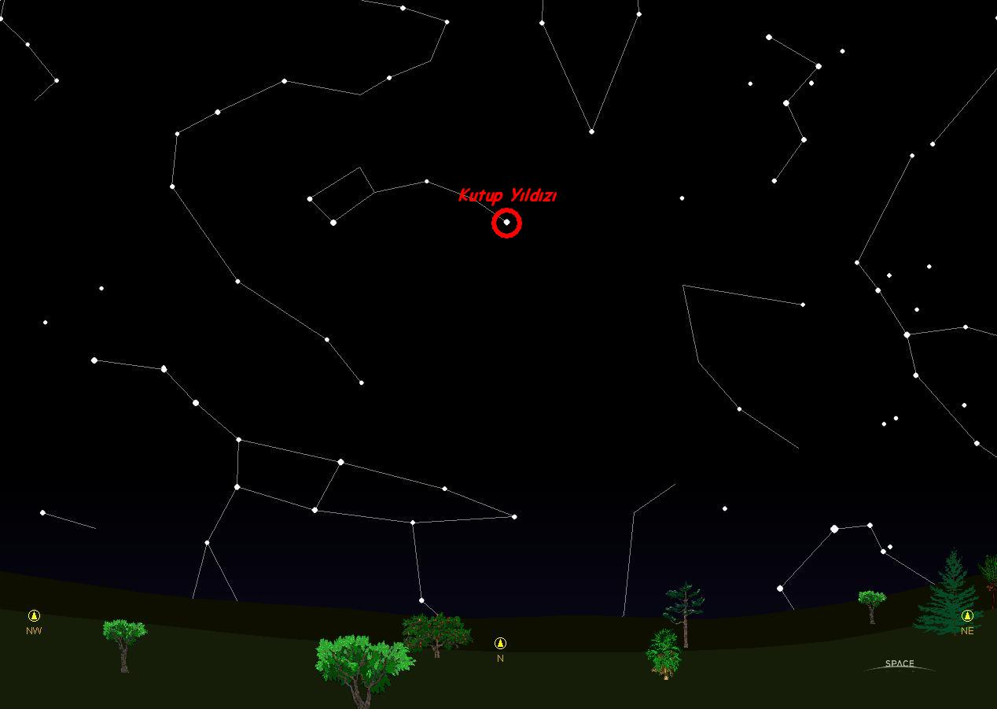
Ulaştığımız yıldız Kutup Yıldızı’dır…
Notes:
Stellarum programı ile hazırlandı

Slide 20
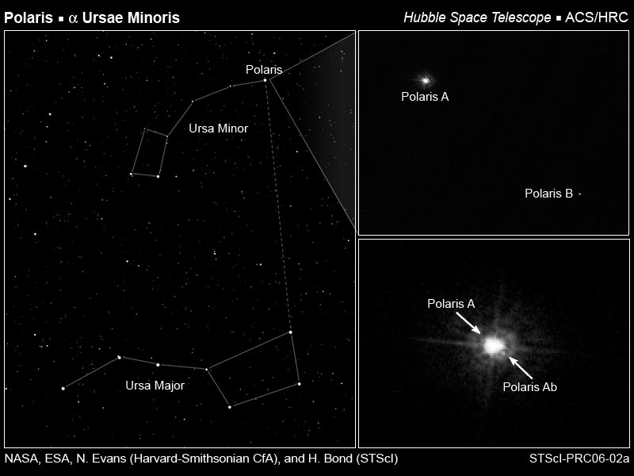
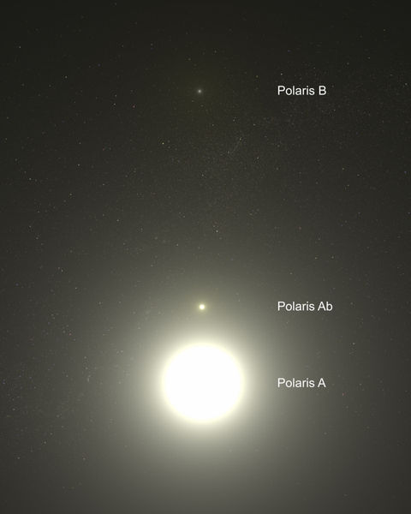
Polaris: Cepheidler:

Slide 21
Kutup Yıldızı çok özel bir yıldızdır. Yılın 365 günü ve 24 saat boyunca gökyüzünde aynı noktada durur ve asla hareket etmez.
Kutup Yıldızının sabit olarak durduğu bu nokta bize kuzey yönünü göstermektedir.
Bu özelliğinden dolayı Kutup Yıldızı yüzlerce yıl boyunca denizciler tarafından yön bulmak için kullanılmıştır.
Pusulanın bulunmasıyla Kutup Yıldızı’nın pabucu dama atılmış gibi gözükse hiçbir pusula kuzey yönünü Kutup Yıldızı kadar doğru gösteremez.

Slide 22
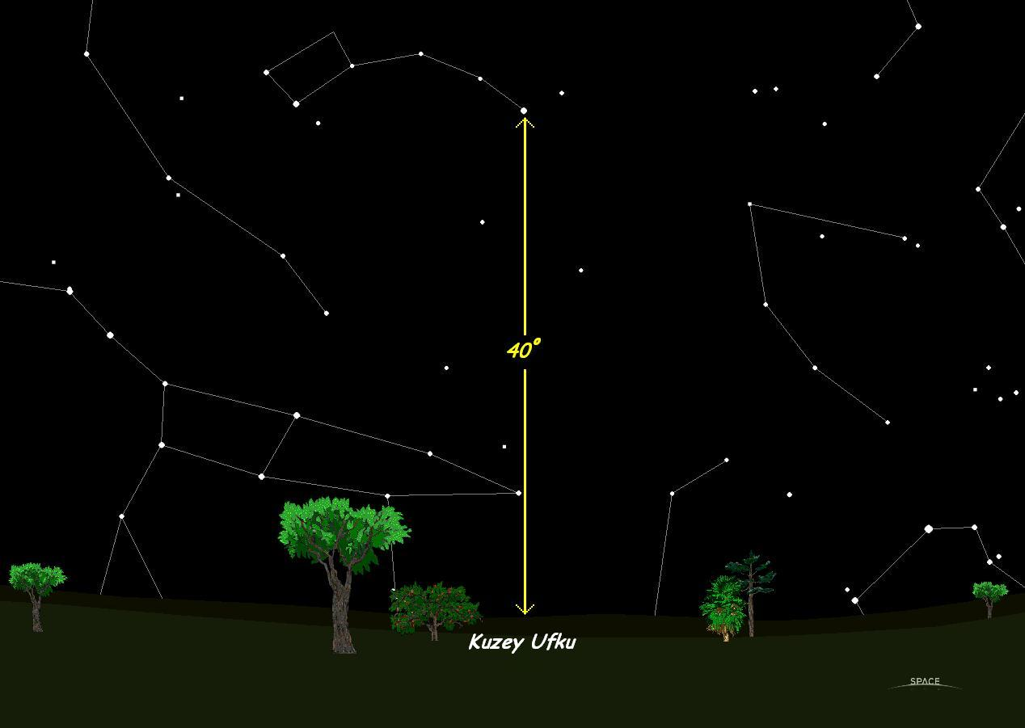
Kutup Yıldızı’nın verdiği bilgiler bununla sınırlı değildir. Bir gözlem yeri için Kutup Yıldızı’nın ufuktan yüksekliğini ölçerseniz, o gözlem yerinin enlemini elde edersiniz. Örneğin Ankara’da bu yükseklik 40º dir.
Notes:
Stellarum programı ile hazırlandı

Slide 23
Kutup Yıldızı’nın ufuktan yüksekliğini ölçmek için basitçe ellerinizi kullanabilirsiniz. Kolunuzu gergin tutarak ileriye uzatın ve elinizi yumruk yapın. İşte yumruğunuz gökyüzünde 10º lik bir açısal uzaklığı göstermektedir.
Daha küçük açısal uzaklıkları ölçmek içinse başparmağınızı kullanabilirsiniz. Kolunuzu tam gergin tutarak ileriye uzattığınızda başparmağınız gökyüzünde 1º lik bir açısal uzaklığa denk gelmektedir.

Slide 24
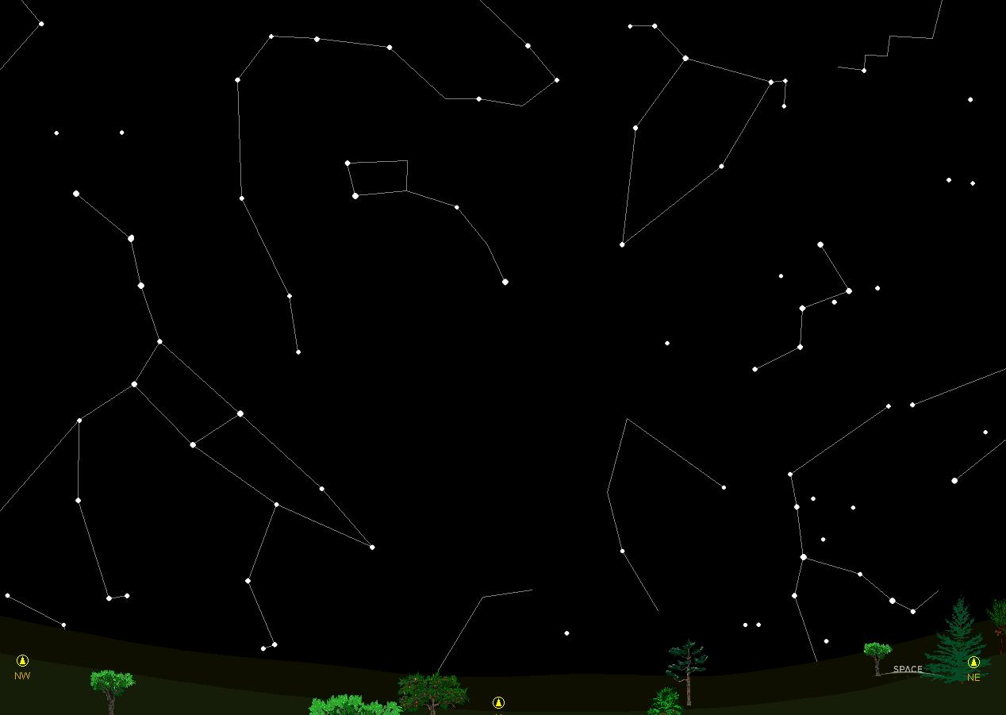
Tüm gece boyunca Kutup Yıldızı’nı gözlerseniz, o hiç hareket etmezken, diğer tüm yıldızların onun etrafında döndüğünü görürsünüz.
Saat 22.00
Notes:
Stellarum programı ile hazırlandı

